Slide 1
Quelle évolution pour les formations tertiaires à l’avenir ?
Yves Rey, Vice-recteur HES-SO
Jeudi 5 décembre 2019
Journée spéciale de l’IFFT - Tolochenaz

Slide 2
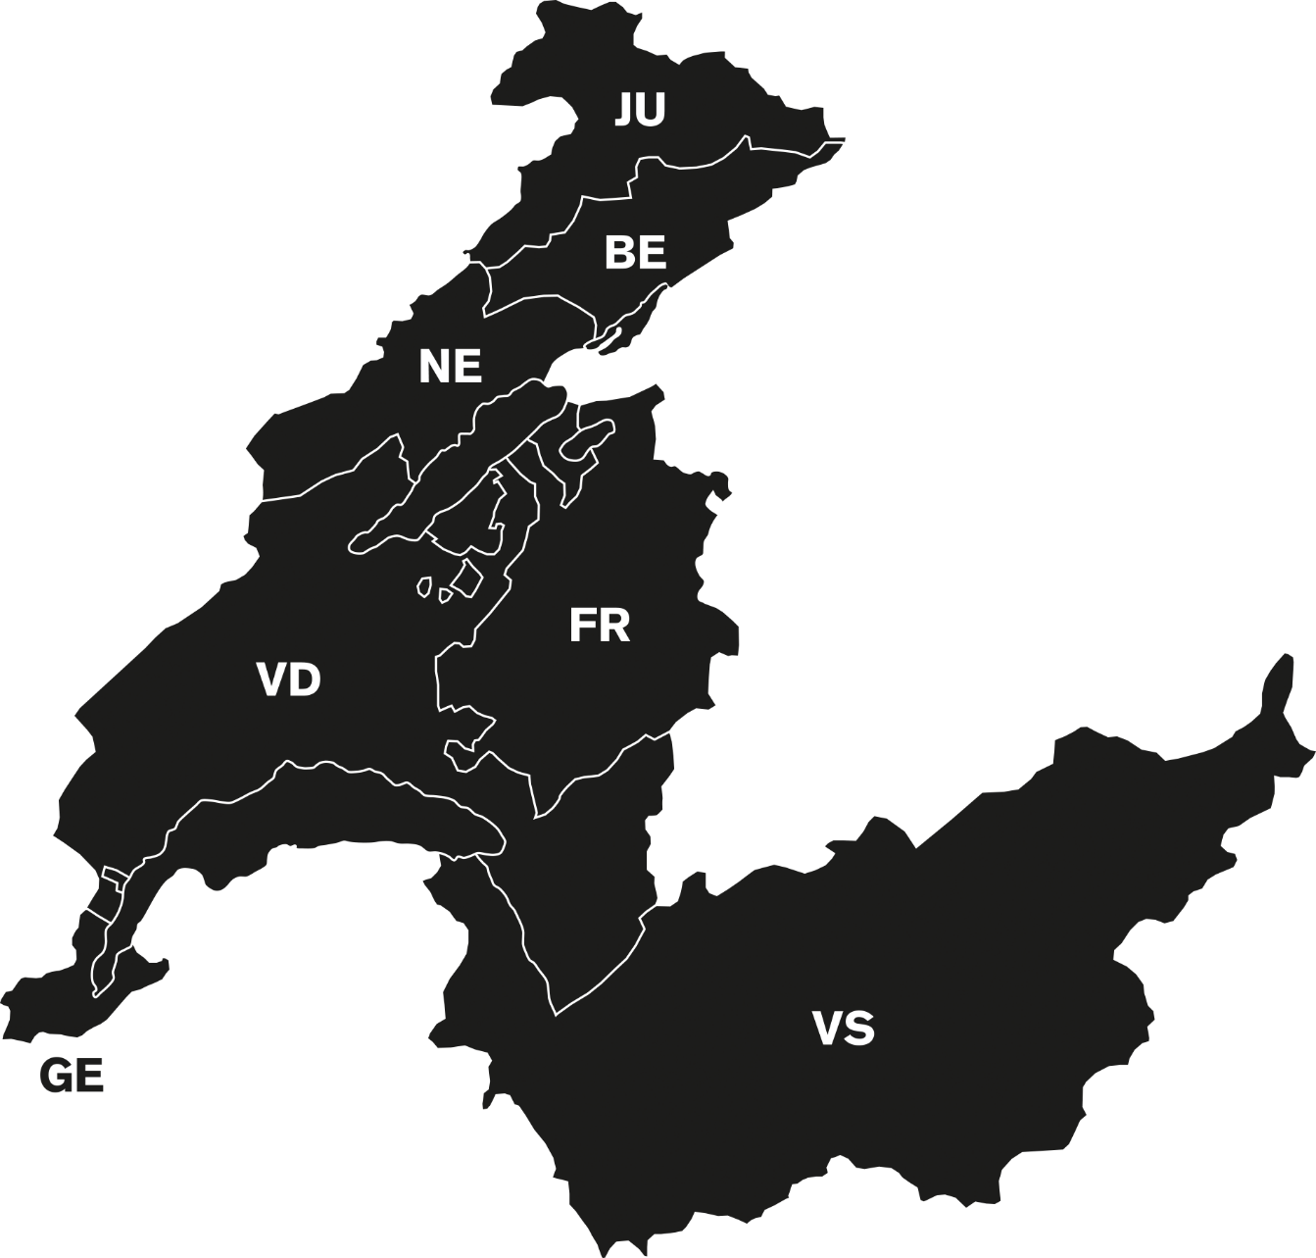
La HES-SO
28 hautes écoles dans 7 cantons
Plus de 21’000 étudiantes et étudiants
70 cursus Bachelor & Master
255 formations continues
3’000 projets de recherche

Slide 3
Quelle évolution pour les formations tertiaires à l'avenir ?
L’apprentissage tout au long de la vie LLL
L’individualisation et flexibilisation des parcours d’études
La perméabilité entre les formations et aussi avec le monde professionnel (les différents types de validation d’acquis)

Slide 4
Apprentissage tout au long de la vie LLL

Slide 5
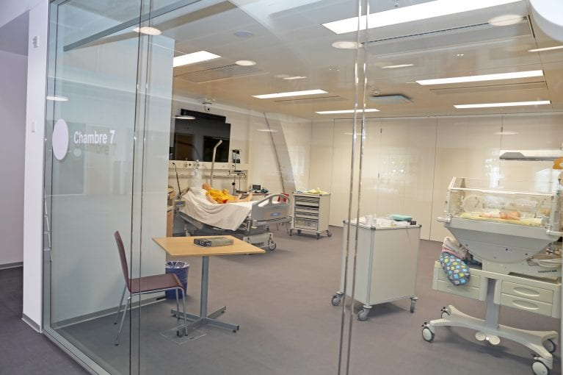
Concrètement ? Innovation – Bonnes pratiques - Mutualisation
Environnement d’enseignement et innovation pédagoqique
Hôpital simulé (Haute école La Source) 2500 m2 dédié à la simulation des soins
7 chambres d’hospitalisation,
2 appartements pour les soins à domicile,
3 salles de simulation haute fidélité,
un desk d’accueil, une pharmacie, une zone de préparation infirmière
des locaux pour le matériel de soins.
En lien étroit avec le Silab

Slide 6
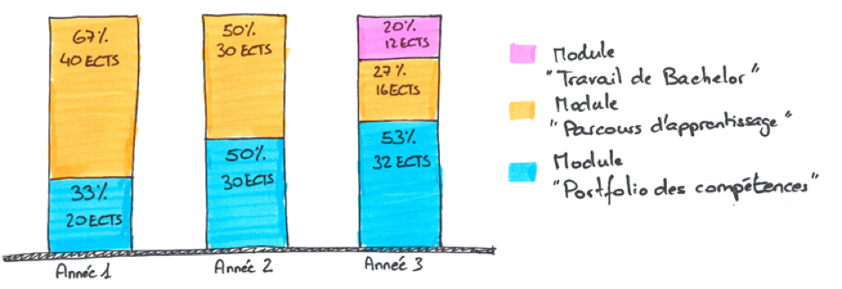
Concrètement ? Innovation – Bonnes pratiques - Mutualisation
Disruption pédagogique
Team Academy (HEG Valais Wallis)
Disruption totale dans l’approche pédagogique et le questionnement du rôle de l’enseignant
Etudiant au centre du dispositif d’apprentissage

Slide 7
Flexibilisation & Digitalisation
Online CAS Sustainable Finance (HEG Genève) → CAS réalisé principalement sous forme de MOOCs

Slide 8
Agilité Conduite pédagogique Esprit d’équipe Accompagnement

Slide 9
Académisation en HES ?

Slide 10
Merci de votre attention www.hes-so.ch

